Slide 1

SIFT &
Ghép Ảnh Panorama
Tìm hiểu chi tiết về thuật toán Scale-Invariant Feature Transform và quy trình tạo ảnh toàn cảnh từ tài liệu kỹ thuật.

Slide 2


Tổng quan vấn đề
1. SIFT (Phát hiện đặc trưng)
2. Panorama (Ghép ảnh)
Mục tiêu là tìm các điểm đặc biệt (Keypoints) và bộ mô tả (Descriptors) trên từng ảnh riêng lẻ. Thuật toán này phải đảm bảo tính bất biến với tỷ lệ và góc quay.
Sử dụng các đặc trưng đã tìm được để đối sánh, tính toán ma trận biến đổi (Homography), sau đó thực hiện "bẻ cong" (warp) và pha trộn (blend) để tạo thành một bức ảnh duy nhất.

Slide 3
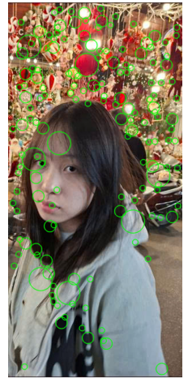
SIFT là gì?
Scale-Invariant Feature Transform là thuật toán dùng để phát hiện các keypoint bất biến với tỷ lệ và góc quay.
Keypoint (Điểm khóa)
Là một điểm nổi bật trong hình ảnh (ví dụ: góc, đỉnh). Mỗi keypoint được xác định bởi:
•
Vị trí (x, y)
•
Tỷ lệ (Scale)
•
Hướng (Orientation)

Slide 4

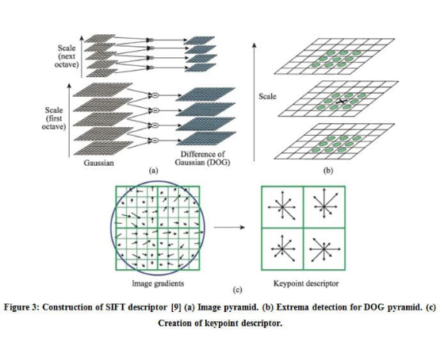
Bước 1: Xây dựng Không gian Tỷ lệ
Mục tiêu
Tìm đặc trưng ổn định ở mọi kích thước ảnh bằng cách làm mờ Gaussian và giảm kích thước (Downsampling).
Cấu trúc Octave (Quãng tám)
Mỗi octave là một mức độ thu nhỏ của ảnh. Bên trong mỗi octave, ảnh được làm mờ với các tỷ lệ Gaussian khác nhau.
*Cần s+3 ảnh mờ cho mỗi quãng để tạo đủ ảnh hiệu.

Slide 5
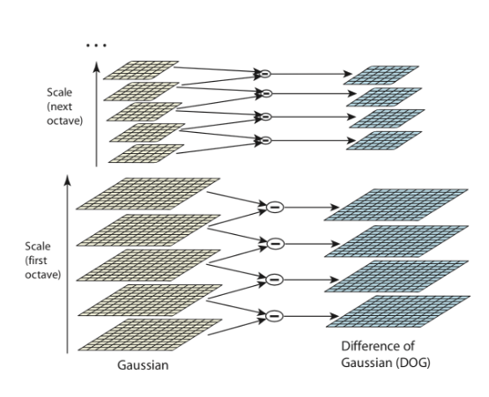
Bước 2: Ảnh hiệu DoG
Difference of Gaussians
DoG được tạo ra bằng cách lấy ảnh mờ này trừ đi ảnh mờ hơn trong cùng một quãng tám.
Tại sao dùng DoG?
•
Giúp phát hiện cạnh và đốm (blobs) hiệu quả.
•
Vùng phẳng sẽ có giá trị gần 0 (màu đen).
•
Cạnh và chi tiết sẽ nổi bật lên.
SIFT chỉ tìm keypoint ở các ảnh hiệu nằm giữa (không dùng ảnh đệm đầu/cuối).

Slide 6
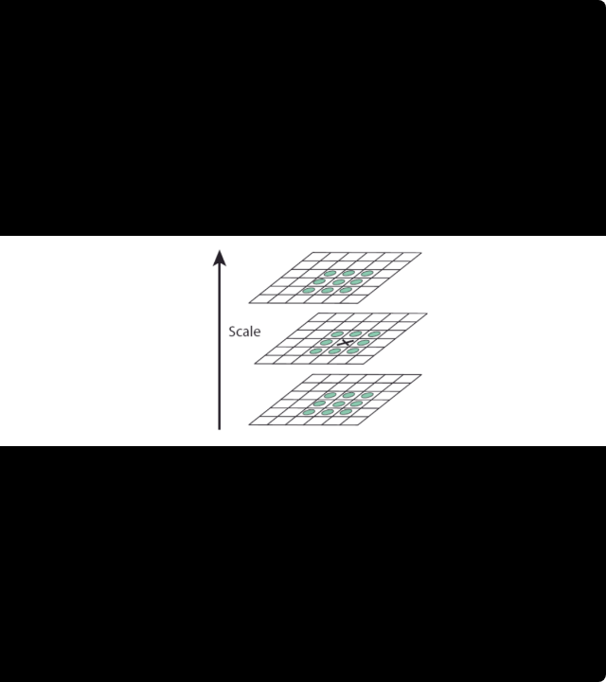
Bước 3: Phát hiện Cực trị (Extrema Detection)
Mục tiêu: Tìm các pixel có giá trị lớn nhất (sáng nhất) hoặc nhỏ nhất (tối nhất) trong vùng lân cận không gian 3D.
Mỗi pixel sẽ được so sánh với 26 điểm hàng xóm:
8 điểm lân cận trên cùng một ảnh (Current Scale).
9 điểm lân cận ở ảnh tầng trên (Scale Up).
9 điểm lân cận ở ảnh tầng dưới (Scale Down).
Điều kiện: Nếu pixel P lớn hơn (hoặc nhỏ hơn) TẤT CẢ 26 điểm này -> Chọn làm Keypoint ứng viên.

Slide 7
Bước 4: Lọc & Tinh chỉnh Điểm khóa
Loại bỏ điểm tương phản thấp: Các điểm mờ nhạt thường là nhiễu, thuật toán đặt ngưỡng để lọc bỏ chúng.
Loại bỏ điểm kém chất lượng
Không phải cực trị nào cũng tốt. SIFT loại bỏ các điểm có độ tương phản thấp hoặc nằm trên cạnh để tăng độ chính xác khi ghép ảnh.
Loại bỏ phản hồi cạnh: Điểm trên cạnh gây bối rối khi ghép (giống nhau dọc theo cạnh).
Giữ lại điểm GÓC: Điểm góc có độ cong lớn theo cả 2 hướng (ngang và dọc), giúp việc nhận diện là duy nhất.

Slide 8
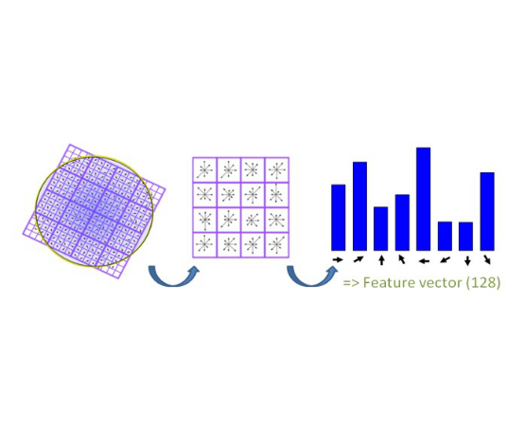
Tạo Bộ mô tả (Descriptor)
Vector đặc trưng 128 chiều
Sau khi có keypoint, ta cần mô tả nó để máy tính hiểu. SIFT tạo ra một "dấu vân tay" số học:
1.
Lấy vùng 16x16 pixel xung quanh keypoint.
2.
Chia thành 16 vùng con (4x4).
3.
Tính toán hướng và độ lớn Gradient tại mỗi vùng con 4x4.
4.
Tạo biểu đồ hướng (8 hướng) cho mỗi vùng con.
Kết quả: 16 vùng x 8 hướng = 128 chiều.

Slide 9
Tại sao Descriptor mạnh mẽ?
Bất biến với Xoay (Rotation)
Bất biến với Ánh sáng (Illumination)
Trước khi tính toán, toàn bộ vùng lân cận được xoay theo "hướng chính" của keypoint. Dù camera xoay thế nào, dữ liệu đầu vào cho descriptor vẫn tương đồng.
Vector 128 chiều được chuẩn hóa (đưa độ dài về 1). Điều này giúp triệt tiêu sự thay đổi đồng đều của độ sáng (sáng hơn hoặc tối đi toàn bộ).

Slide 10
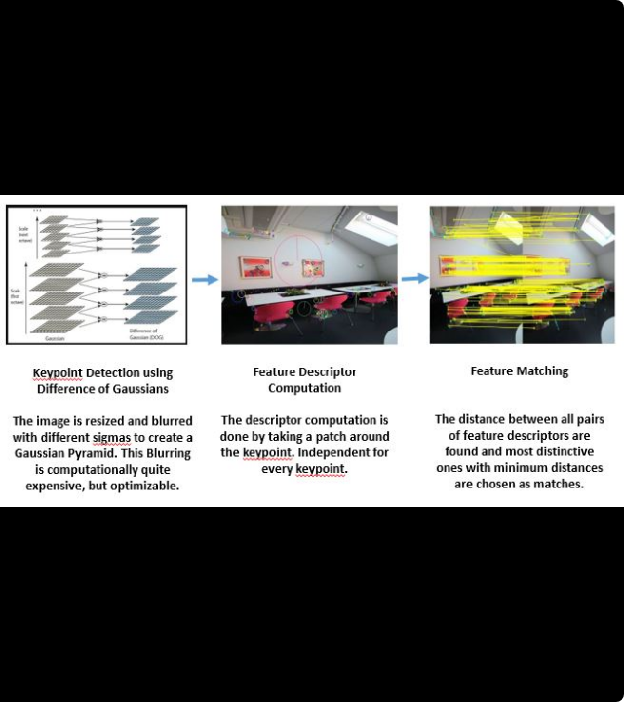
Quy trình Ghép ảnh Panorama
Để ghép nhiều ảnh thành một ảnh toàn cảnh liền mạch, chúng ta thực hiện theo quy trình 4 bước:
1. Feature Matching: Tìm các cặp điểm đặc trưng trùng khớp giữa 2 ảnh (sử dụng SIFT).
2. Homography Estimation: Tính toán ma trận biến đổi phối cảnh dựa trên các cặp điểm đã tìm.
3. Warping (Biến đổi): Sử dụng ma trận Homography để "bẻ cong" ảnh thứ 2 sao cho khớp góc nhìn với ảnh 1.
4. Blending (Pha trộn): Xử lý vùng chồng lấn để loại bỏ đường biên và sự chênh lệch ánh sáng.

Slide 11
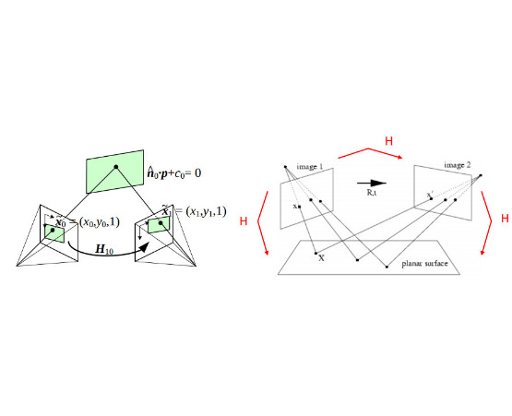
Tìm Ma trận Homography
Homography là gì?
Là ma trận 3x3 mô tả phép biến đổi phối cảnh, cho phép "bẻ cong" ảnh này đè khít lên ảnh kia.
Thuật toán RANSAC
Dữ liệu ghép cặp thường có nhiễu (sai sót). RANSAC giúp tìm ra ma trận H tốt nhất bằng cách:
•
Chọn ngẫu nhiên 4 cặp điểm.
•
Tính H thử nghiệm.
•
Đếm số điểm "đồng ý" (inliers) với H này.
•
Lặp lại và chọn H có nhiều inliers nhất.

Slide 12
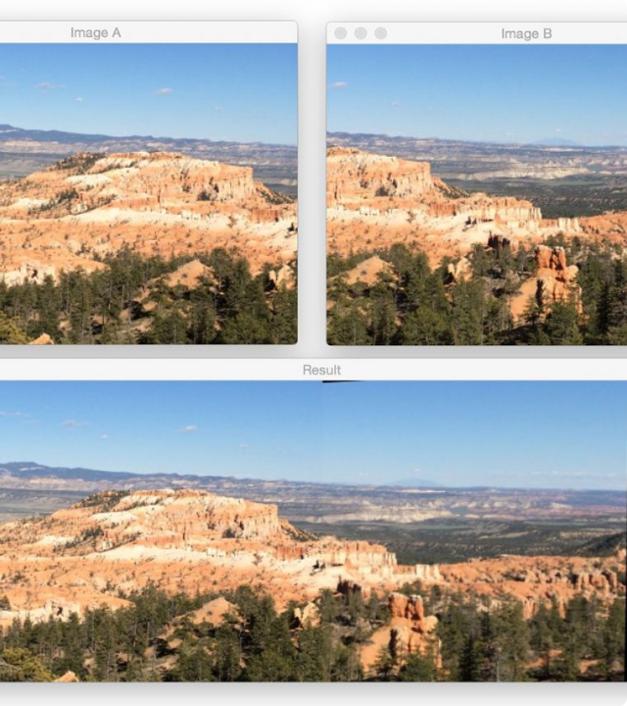
Warping & Blending
Biến đổi (Warping)
Sử dụng ma trận H để biến đổi toàn bộ pixel của Ảnh 2 sang hệ tọa độ của Ảnh 1.
Pha trộn (Blending)
Tại vùng chồng lấn, nếu chỉ dán đè sẽ lộ đường cắt. Kỹ thuật Alpha Blending giúp làm mượt sự chuyển tiếp:
Pixel = (1-α) * Ảnh1 + α * Ảnh2

Slide 13





Tóm tắt quy trình
SIFT
Matching
Homography
Stitching
Phát hiện đặc trưng bất biến.
Đối sánh & Lọc cặp điểm (RANSAC).
Tính toán ma trận biến đổi.
Biến đổi & Pha trộn ảnh.

Slide 14
Demo Code
Cảm ơn bạn đã theo dõi bài thuyết trình.

